Slide 1
Dispositif de suivi-ÉVALUATION
Formation
expérientielle

Slide 2
La phase de mise en œuvre
Et le s&e
MODULE 3

Slide 3
AGENDA
I. Revue d’apprentissages
II. La phase de mise en œuvre et le S&E
III. Le démarrage du S&E – la qualité des indicateurs
IV. Le tableau de bord

Slide 4
Objectifs PÉDAGOGIQUES – Session 3
À l’issue de ce module, les participants devront être en mesure de :
Identifier les étapes S&E nécessaires à la phase de mise en œuvre d’un projet.
Identifier et mettre en place les outils S&E de la phase de mise en œuvre - phase de démarrage.
Évaluer la qualité des indicateurs d’un projet.
Préparer le tableau de bord S&E de son projet.

Slide 5
I. REVUE D’APPRENTISSAGES

Slide 6
Retour sur le plan s&e.
Comment avez-vous réalisé le remplissage du tableau de bord?
Avez-vous fait face à des difficultés particulières?

Slide 7
II. La phase de mise en œuvre et le s&E

Slide 8
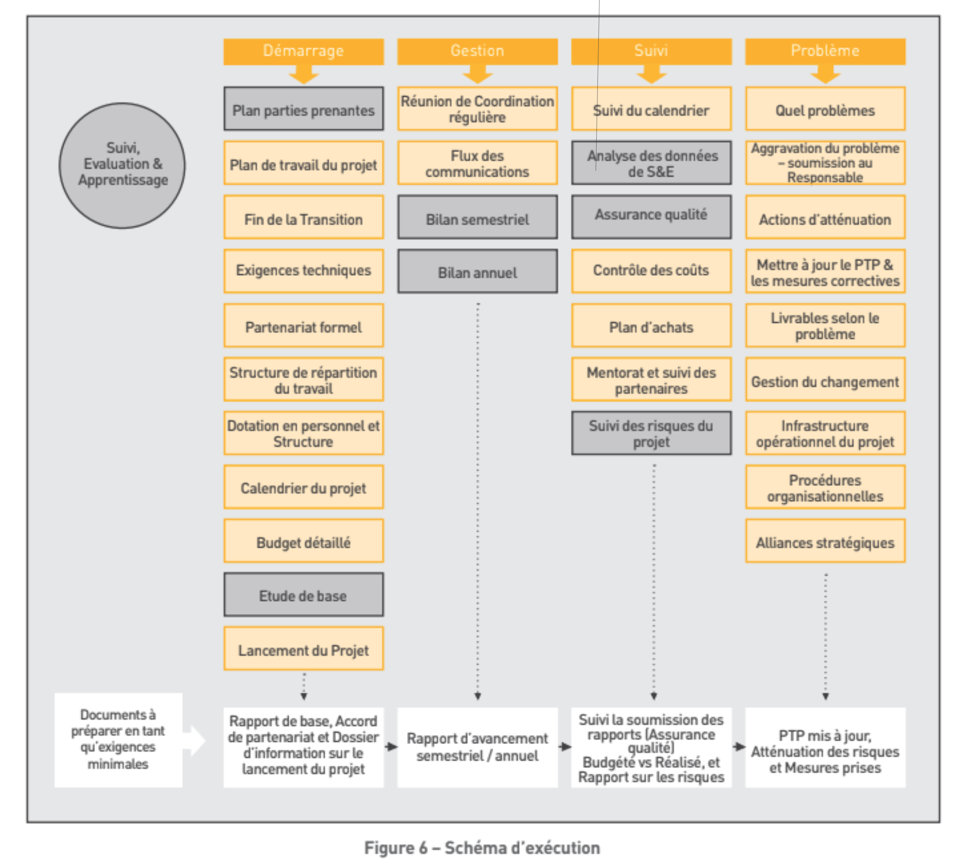
LE CYCLE DE PROJET
Notes:
- Présenter le cycle de projets chaque partie et demander aux participants de lister les activités et les outils à faire pour le suivi et pour l’évaluation.

Slide 9
QUELS ACTIVITÉS S&E?
En groupe, listez les activités à mettre en œuvre lors de la phase de démarrage et identifiez les activités qui manqueraient à faire pour votre projet.
Vous avez 10 mins pour échanger.

Slide 10
QUELS ACTIVITÉS S&E?
DÉMARRAGE
PARTENAIRES
Réunion de demarrage
Documents de présentation du projet.
Formalisation des partenariats
Formation des partenaires Suivi
SUIVI
RESSOURCES
HUMAINES
Mise en place du dispositif de suivi
Préparation de la boite à outils pour le suivi du projet.
Formation des équipes au dispositive de suivi
Recrutement, formation, briefing des équipes Élaboration d’un plan de ressources humaines
EVALUATION
LOGISTIQUE
Identification des indicateurs qui seront informés par l’évaluation
S’assurer des aspects logiques du Suivi (tablettes ou autres)

Slide 11
LA PHASE DE MISE EN ŒUVRE
DÉMARRAGE
RÉUNION DE PLANIFICATION OPÉRATIONNELLE BUDGÉTISÉE DU PROJET ET PRÉSENTATION DU PLAN SE
CANEVAS DE PLAN OPERATIONNEL
FINALISATION DU PLAN S&E
TRAME
PLAN S&E
DÉFINITION DES RÔLES ET RESPONSABILITÉS DANS S&E (RACI)
RACI
PLAN S&E
DÉFINITION DES OUTILS DE COLLECTES ET SOURCES DE VÉRIFICATION (SOV)
PLAN DE RENFORCEMENT DES CAPACITÉS S&E (ÉQUIPE INTERNE ET PARTENAIRES)
PARAMÉTRAGE TABLEAU DE BORD
TRAME DU TABLEAU DE BOARD
LANCEMENT DE L'ÉTUDE DE BASE / BASELINE

Slide 12
LA PHASE DE MISE EN ŒUVRE
Etapes SERA obligatoires dans le cycle de projet liées à cette politique:
Tout projet doit intégrer une phase d’induction de 1 à 3 mois selon la durée des projets.
Cette phase d’induction doit permettre de mener les recrutements nécessaires s’ils n’ont pas pu être anticipés;
Définir les outils de pilotage du projet et organiser une phase de lancement inclusive avec les parties prenantes du projet permettant une planification détaillée de la mise en œuvre des activités, et des modalités de suivi, évaluation et apprentissage du projet

Slide 13
III. Le démarrage du S&E – la qualité des indicateurs

Slide 14
LES INDICATEURS
Les indicateurs sont au cœur d’un système de suivi -évaluation.
Un indicateur est un facteur ou une variable par laquelle on mesure :
La progression d’un projet,
L’atteinte des résultats et des objectifs.
Mesurer le changement entre une situation de départ (baseline) et une situation cible (endline).
Le choix de l’indicateur dépend aussi des moyens qui sont alloués au système de suivi, qui doivent être appropriés

Slide 15
QUANTITATIVE OU QUALITATIVE
Il exprime une donnée quantitative ou qualitative
1.Observables(existence ou absence)
2. Mesurables (valeur, quantité)
Permettent la comparaison
1. Échelle de valeur
2. Perceptions de la population
Permettent une compréhension du ressentie
Nombre de professeurs disponibles pour 1000 habitants dans la zone d’intervention.
% de la population de la zone d’intervention qui considèrent les services d’éducation suffisantes

Slide 16
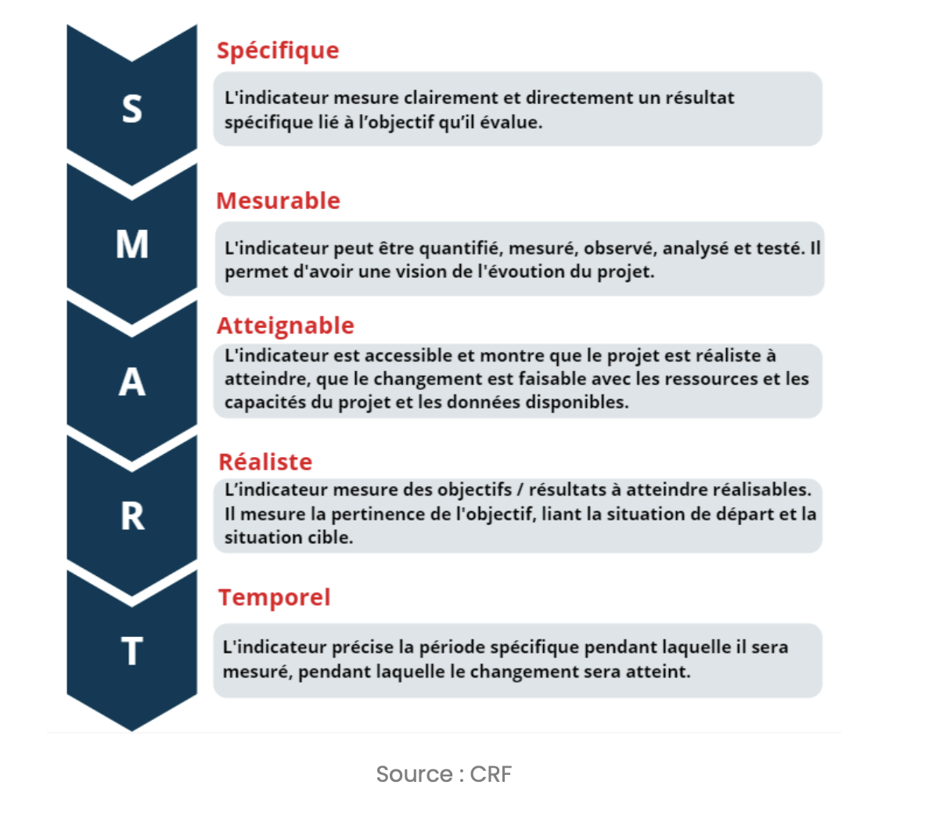
SMART

Slide 17
INDICATEURS SMART
TRANSFORMEZ L’INDICATEUR EN SMART
GROUPE 1
GROUPE 2
En groupe,
TRANSFORMEZ :
« Renforcement de la voix de la société civile sur les questions liées à l’éducation»
En groupe,
TRANSFORMEZ :
« Nombre de personnes formées »
Vous avez 15 mins pour échanger.

Slide 18
SMART
GROUPE 1
GROUPE 2
Nombre d’individus adhérents à des associations, collectifs & ONG sur le thème de l’éducation.
Budget annuel de ces organisations sur le thème de l’éducation.
Nombre de responsables de services ayant validé la formation.
Notes:
Réponse à l’exercice

Slide 19
LE NIVEAU DES INDICATEURS
Le niveau des INDICATEURS
LA CHAINE DE RESULTATS
L’IMPACT
Impact
Indication à la fin du projet qu’une dynamique est déclenché
Les changements à long-terme auxquels le projet a contribué.
LES EFFETS
De produits du projet à court et à moyen terme. Les changements dans les conditions du développement.
Effets
Signes que les bénéficiaires finaux sont satisfaits (utilisent) les produits pour arriver à modifier leur comportement/ compétences
LES PRODUITS
Biens, équipements ou services qui résultent du projet
Produits
Signes qui montrent la quantité et la qualité des produits
LES ACTIVITES
Actions entreprises qui mobilisent les ressources pour obtenir des produits
Activités
Signes lies à l’exécution des plans de travail (gestion de projet)
LES INTRANTS
Ressources financiers, logistiques, humains.
Bonne pratique : 3 indicateurs maximum par case de la chaîne de résultats
Notes:
Terminology: OECD DAC definitions
Three level of results: impact, effets et produits : Impact (impact)/effets (outcome)/produits (outputs (avant c’était appelé des résultats, mais cela vient de changer car nous avons également de résultats ou on peut contribuer à de résultats au niveau des effets et l’impact)/activités/inputs (intrants).
1. Impact: changement à long terme, dans la communauté, dans les pays… bcp de partenaires et acteurs du contexte vont y contribuer. Ce n’est pas sous notre influence mais on doit le monitorer pour voir la cohérence avec notre projet.
2. Effets, c’est des éléments de changement d’une situation mais ce ne sont pas directement dans le contrôle de notre projet. Par exemple, le changement de comportement, de nos bénéficiaires, partenaires.
Mes groupes cibles ont le contrôle et avec les produits, j’essaie d’influencer comment ils se comportent. C’est les effets désirables du projet. L’évaluation viendra dire si nous avons eu une influence ou pas et dans quel sens. Pas dans le contrôle mais le projet est responsable de les atteindre.
3. Produits: c’est vraiment ce que le projet va laisser après l’intervention. Nous devons être très à l’aise avec cela car une évaluation va se focaliser sur l’atteinte des produits ( a-t-on vraiment fait (livré, construit….) ce que nous avons dit. Et si nous n’avons pas fait, pourquoi?

Slide 20
Le niveau des INDICATEURS
Pour chaque indicateur ci-dessous, veuillez indiquer s'il s'agit d'un indicateur d'activité, de réalisation, d’effet, ou d'impact :
Augmentation du taux d'inscription des enfants à l'école
Nombre de formations dispensées aux enseignants
% de personnes ayant bénéficié du renforcement des capacités qui ont trouvé une opportunité d'emploi dans les trois mois suivant le soutien reçu
Nombre de personnes ayant bénéficié d’une formation qui montrent une amélioration dans leurs pratiques.
Notes:
Demandez aux participants d’écrire sur le tchat :
1/ IMPACT (EFFET) 2/ ACTIVITÉ 3 / EFFET 4 / PRODUITS

Slide 21
Méthode de calcul
Explique comment la valeur de l’indicateur est obtenue, en détaillant les étapes de calcul ou les formules.

Slide 22
Le tableau de bord
Indicateurs – quoi : Nom ou intitulé de l’indicateur. Il résume en quelques mots l’objectif ou la dimension mesurée.
Définition de l’indicateur et unité de mesure – quoi +++: Fournit une explication détaillée et précise de l’indicateur, clarifiant ses composantes, son périmètre et son objectif.
Cumulable ACTEI : indique si un indicateur peut être cumulé dans le cadre des différents projets d’ACTEI. Cela signifie que les données collectées pour cet indicateur peuvent être additionnées sur plusieurs périodes de temps ou entre plusieurs projets pour obtenir un total global pertinent.
Type d’indicateur : Spécifie la nature de la donnée collectée.
Désagrégations : Niveaux ou catégories selon lesquels les données peuvent être ventilées pour une analyse plus fine. Exemple : Genre, tranche d'âge, zone géographique
Outils et méthodes de collecte des données – comment : Explique comment la valeur de l’indicateur est obtenue, en détaillant les étapes de calcul ou les formules.
Fréquence et calendrier – quand : A quelle fréquence ou quand la formation doit être collectée?
Personnes responsables – qui (qui collecte, qui détient l’information) : Préciser auprès de qui l'information va être collectée, qui est la source de l'information, qui la détient?, qui analyse.

Slide 23
LA définition Des INDICATEURS
INDIVIDUELLEMENT
Analyser le cadre logique de son projet et choisir UN indicateur pour remplir le plan S&E – la définition et la méthode de calcul.
LAISSEZ-vous guider par la ligne 4 de l’onglet 4.1
Vous avez 20 mins.

Slide 24
IV. Le tableau de bord

Slide 25
Le tableau de bord
Pendant la phase de mise en œuvre, nous allons collecter des données, afin de suivre le projet.
Pour planifier cette collecte des données, il est utile de préciser ce qui devra être suivi.
Découvrons l’outil : tableau de bord
Il explique le processus de collecte des données et des indicateurs qui prouveront le bon déroulement du projet.
Il sert comme outil d’analyse de données et de pilotage autour des résultats du projet.
Il permettra un partage des informations avec l’ensemble des acteurs du projets (interne, mais aussi partenaires si besoin)

Slide 26
Le tableau de bord
la composition du tableau de bord.
Un outil à 5 onglets : lesquels !

Slide 27
Le tableau de bord
Onglet 1 - Informations projets :
Onglet 2 - Bilan et analyse du projet :
Onglet 3 - Plan d'action /Chronogramme :
Onglet 4.1 – Plan de Suivi & Évaluation
Onglet 4.2 - Suivi des indicateurs
Onglet 4.3 - Suivi des bénéficiaires
Onglet 5 - Suivi des réalisations budgétaires

Slide 28
Le tableau de bord
INDIVIDUELLEMENT
En utilisant son cadre logique remplissez le plan S&E du tableau de bord
Utilisez la trame tableau de bord - et la banque d’indicateurs si nécessaire
Vous avez 15 mins.

Slide 29
À RETENIR
MESSAGES CLÉS S3
La phase de démarrage est fondamentale pour assurer le paramétrage des outils, de processus et lancer le projet sur la bonne dynamique.
La qualité des indicateurs et le travail sur le tableau de bord pour définir les indicateurs est essentiel pour le suivi et le pilotage du projet.
Le tableau de bord est un outil de pilotage de projet.

Slide 30
CONSIGNES TRAVAIL INDIVIDUEL
POUR SECTION 4

Slide 31
TRAVAIL INDIVIDUEL
1. Réfléchir individuellement à votre projet et à paramétrer le tableau de bord en utilisant les données du cadre logique.
2. Remplir les onglets 1, 4.1 et 4,2 du tableau de bord à l’aide de collègues de votre équipe que vous jugez nécessaires.
3. Si vous avez des questionnes pendant votre travail, postez-le dans le forum pour ce travail.
Contact : @secours-catholique.org
Notes:
Noter les bonnes pratiques évoquées par les participant·e·s

Slide 32
FIN SESSION 3
MERCI !

